Slide 1
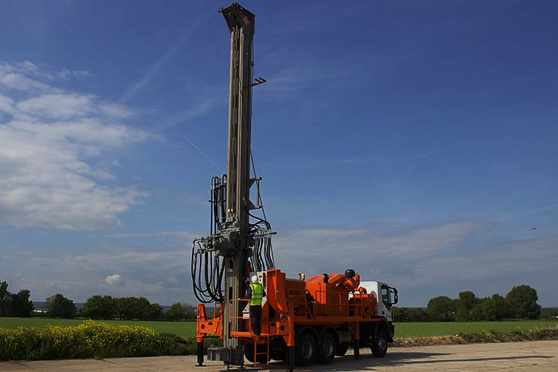
Національний університет біоресурсів і природокориствуання України Кафедра будівництва Призентація до теми №6 БУРОВІ РОБОТИ ТА СПОСОБИ БУРІННЯ
Лектор Валентина Михайлівна Бакуліна

Slide 2
Зміст
Що таке буріння . Загальні відомості
Шпури та свердловини
Процес буріння
Електросвердла
Бурові установки
Ударно-канатне буріння
Обертове буріння та його різновиди
Шнекове буріння
Колонкове буріння
Роторне буріння
Бурова установка
Буровий інструмент

Slide 3
Буріння здійснюють під час проведення вибухових робіт, зведення пальових фундаментів (буронабивних, буроін’єкційних), закріплення основ (цементація, заморожування), водозниження, дослідження нашарування ґрунтів, розвідування покладів корисних копалин тощо.
Буріння – це утворення спеціальних порожнин циліндричної форми за допомогою бурильного інструмента.

Slide 4
Циліндричні порожнини – бурові виробки – діаметром до 75 мм і до 6 м завглибшки називають шпуром, діаметром більше ніж 75 мм, понад 6 м завглибшки – свердловиною.
Шпури та свердловини бувають вертикальні, похилі та горизонтальні. Місце у поверхні землі, де починаються шпури або свердловини, називають устем. Дно шпурів або свердловин – забоєм, бокові поверхні – стінками. Комплекс заготівельно-транспортних, основних робіт і операцій з улаштування циліндричних порожнин (свердловин і шпурів) називають буровими роботами.

Slide 5
Процес буріння складається з двох операцій – руйнування (відділення) породи на дні (у забої) бурової виробки та видалення зруйнованої породи.
Залежно від характеру руйнування порід та глибини виробок застосовують такі способи буріння:
● механічні – ударний, обертовий, вібраційний, ударно-обертовий, коли породи руйнуються під впливом породоруйнівних інструментів;
● фізико-хімічні – термічний, вибуховий, гідравлічний, електрогідравлічний, ультразвуковий та плазмовий.
Найчастіше буріння виконують механічними способами, з фізико-хімічних найчастіше застосовують термічний (вогневий) спосіб.

Slide 6
Зруйнований ґрунт (буровий дріб’язок, шлам) видаляють з виробки за допомогою глинистого розчину або води, струминою стисненого повітря, шнековими пристроями, желонками та іншими пристроями, які вибирають залежно від способу буріння, глибини виробки та виду ґрунту.
Стінки свердловин у слабких, пухких та з великим вмістом води ґрунтах закріплюють сталевими обсадними трубами. Колони обсадних труб збирають з ланок 1,5–4,5 м довжиною, з’єднаних муфтами, ніпелями або вгвинчуванням (трубу в трубу).

Slide 7
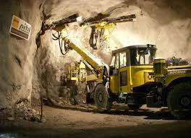
Для буріння шпурів застосовують перфоратори (бурильні молотки) та електросвердла. Робочою частиною перфораторів є долотчастий буровий інструмент, хрестоподібні та зірчасті бури та коронки.
Шпури до 2,5 м завглибшки та діаметром до 45 мм бурять ручними легкими (до 20 кг) та середніми (до 25 кг) перфораторами, більші за 2,5 м завглибшки та діаметром 47–75 мм – важкими (до 35 кг), які встановлюються на спеціальні візки або триноги. Буровий дріб’язок та шлам видаляють промиванням виробки водою під тиском або продуванням стисненим повітрям.
Шпур— циліндрична порожнина (отвір), яка вибурюється у гірському масиві для розміщення вибухової речовини.

Slide 8
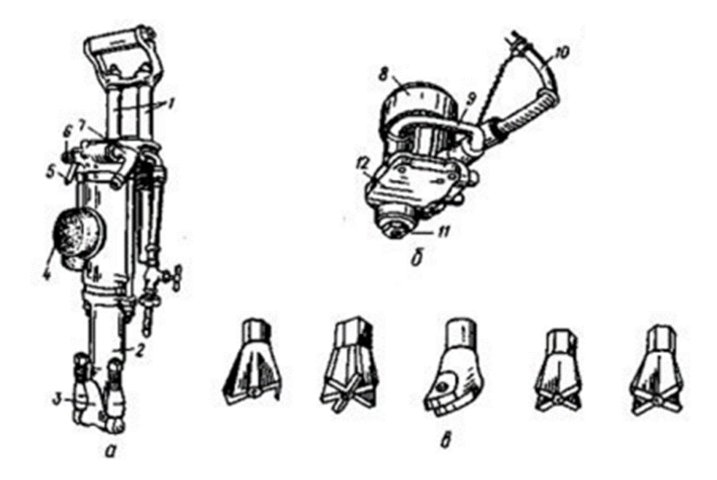
Електросвердла – легкі з ручною та важкі з автоматичною подачею, застосовують для обертового буріння шпурів діаметром до 75 мм та до 5 м завглибшки в породах різної міцності. У разі застосування ручного електросвердла (рис. 5.1, б) осьовий тиск створюється за рахунок мускульної енергії бурильника. Колонкові електросвердла, які закріплені у розпірній колонці, мають автоматичне подавання. Робочим органом будь-якого свердла є змінний різець, закріплений на колонці бурової штанги.

Slide 9
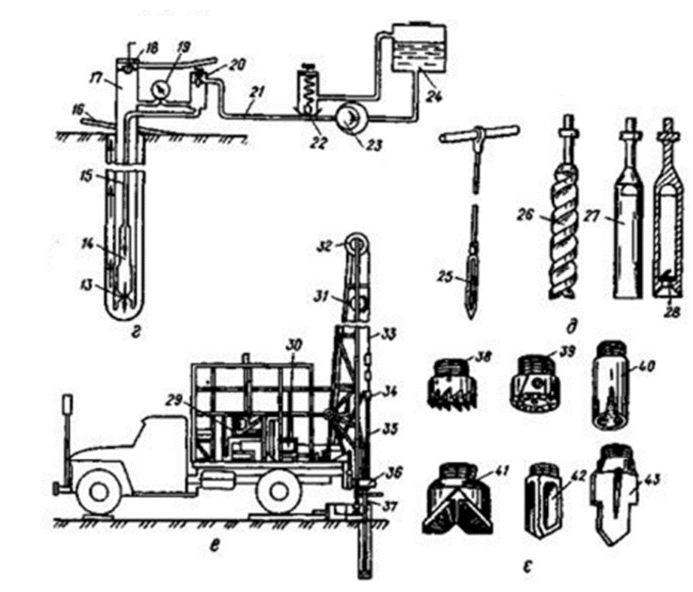
Бурові установки. Обладнання та інструмент для буріння шпурів і свердловин: а – бурильний молоток; б – ручне електросвердло; в – форми головок бура; г – схема ручного термобура; д – бури ручні; е – самохідна установка колонкового буріння; є – робочі наконечники; 1 – трубки, зварені у рамку; 2 – циліндр; З – буротримач; 4 – глушитель шумів; 5 – поворотна рукоятка; 6 – повітряний шланг; 7 – патрубок; 8 – корпус; 9 – ручка; 10 – електрокабель; 11 – патрон; 12 – верхня кришка; 13 – сопло; 14 – камера згоряння; 15 – паливна трубка; 16 – щиток; 17 – труба; 18 – повітряний кран; 19 – манометр; 20 – паливний кран; 21 – паливний шланг; 22 – редукторний клапан; 23 – паливний насос; 24 – паливний бак; 25 – ручний бур-щуп; 26 – лопатеньзмійовик; 27 – лопатень-желонка; 28 – клапан; 29 – двигун; 30 – насос; 31 – щогла; 32 – блок; 33 – трос; 34 – вертлюг; 35 – штанга; 36 – ротор; 37 – буровий снаряд; 38 – коронка, армована різцями з твердого сплаву; 39 – те саме, дрібними алмазами; 40 – шротова коронка; 41 – шарошкове долото; 42 – хрестоподібне долото; 43 – уступчасте долото

Slide 10
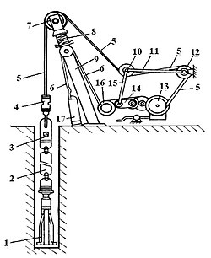
Буріння свердловин виконують верстатами ударної (ударноканатної), ударно-обертової, обертової (шнекової, колонкової та роторної) дій. Верстатами ударно-канатного буріння утворюють свердловини діаметром до 350 мм та до 50 м і більше завглибшки у різноміцних породах.
Схема ударно-канатного буріння: 1 – долото; 2 – ударна штанга; 3 – розсувна штанга-ножиці; 4 – канатний замок; 5 – інструментальний канат; 6 – канат; 7 – головний ролик; 8 – амортизатор; 9 – щогла; 10 – відтяжний ролик; 11 – балансирна рама; 12 – напрямний ролик; 13 – інструментальна лебідка; 14, 15 – шатунно-кривошипний механізм; 16 – барабан; 17 – жолонка

Slide 11
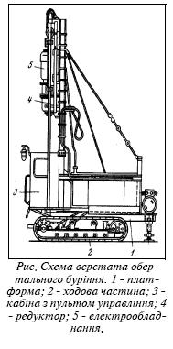
Обертове буріння характеризується високою продуктивністю (у 3–5 разів перевищує продуктивність ударного буріння), порівняно низькою вартістю бурових робіт, можливістю буріння вертикальних, похилих та горизонтальних свердловин. При цьому виді буріння порода забою розтирається, ріжуть та сколюють її за допомогою бурового інструмента, жорстко закріпленого на нижньому кінці штанги, що обертається.
Основні різновиди обертального буріння:
роторне (обертання передається інструменту через бурильну колону ротором, встановленим у буровій вежі),
турбінне (обертання інструмента двигуном-турбобуром безпосередньо у вибої),
роторно-турбінне (обертання інструмента турбобуром, встановленим у вибійному агрегаті, що обертається через колону ротором),
реактивно-турбінне (обертання інструмента турбобуром, агрегат обертається від реактивних моментів), електробуріння (обертання інструмента електромотором безпосередньо у вибої),
буріння об'ємним двигуном (обертання інструмента ґвинтовим гідравлічним двигуном у вибої).

Slide 12
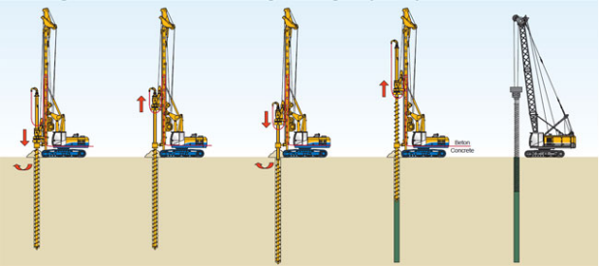
Шнекове буріння застосовують для свердловин діаметром 110–125 мм, до 30 м завглибшки у м’яких та мерзлих ґрунтах.
Шнек складається з металевої труби, до якої зовні приварена стрічка з металу товщиною 4-6 мм у формі спіралі. Крок спіралі дорівнює:
для в’язких порід – 50-70% від діаметра шнека;
для сипучих і твердих – 86-100%.
Шнековий транспортер використовують для отримання зразків грунту. Він має порожнисту трубу з великим прохідним отвором. Відокремлений грунт надходить в спеціальну гільзу, що дозволяє отримати зразок без з’єднання і перемішування з відкладеннями інших горизонтів.

Slide 13
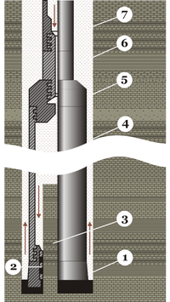
При застосуванні верстатів колонкового буріння (рис. 5.1, є) у нижній частині бурового снаряда встановлюють колонкову трубу, яку перехідником з’єднують з кільцевою коронкою, армованою різцями з твердих сплавів або алмазами (рис. 5.1, є, 38, 39). Якщо свердловини бурять коронкою, то вибурюють кільцевий забій, а незачеплений стовпчик породи (керн), що залишається, входить у колонкову трубу, разом з якою його витягують на поверхню. Інколи замість армованих застосовують шротові коронки (рис. 5.1, є, 40). У цьому випадку для руйнування породи у свердловини насипають чавунний чи сталевий шрот.
Схема колонкового буріння з прямою промивкою. Цифри в кулках: 1- Алмазна коронка; 2- Кернорвач; 3- Стовбчик керну; 4- Колонкова труба; 5- Перехідник; 6- Муфта; 7- Бурова труба; стрілками показано рух бурового розчину

Slide 14
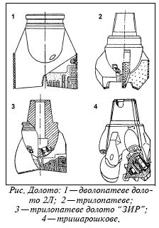
При застосуванні верстатів роторного буріння бурильні труби обертаються спеціальним обертачем-ротором, який установлюють безпосередньо над устям свердловини діаметром 300–400 мм. Для руйнування міцних порід при роторному бурінні найчастіше застосовують шарошкові , хрестоподібні та уступчасті долота які розробляють ґрунт по всій площі забою свердловини.

Slide 15
Ударно-обертове буріння із заглибним пневмоударником (пневмоударне буріння) порівняно з ударно-канатним має більшу швидкість (10–35 м/зміну). При цьому буріння свердловин може бути напрямленим від 0 до 90° по горизонталі. При бурінні ударна дія та обертання долота здійснюються двома незалежними один від одного механізмами. Станками ударно-обертового буріння бурять свердловини діаметром 100–200 мм, до 30 м завглибшки тільки у важкобуримих та абразивних скельних породах. Можливе застосування багатошпиндельного буріння. Його недолік – мала стійкість бурових колонок та велике пилоутворення.
1 - бурова коронка; 2 - канал; 3 - тримач; 4 - букса; 5 - циліндр; в - поршень; 7 - стакан; 8 золотник; 9 - розподільник повітря; 10 - штанга.

Slide 16
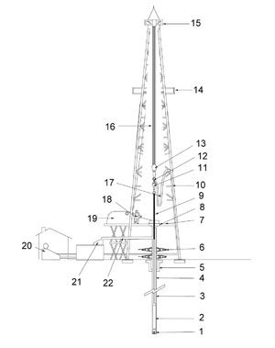
Бурова установка — комплекс машин і механізмів, призначений для буріння, кріплення свердловин (на нафту, природний газ, воду), а також шахтних стовбурів.
Загальна схема бурової установки: 1 — бурове долото; 2 — обважнені бурильні труби; 3 — бурильні труби; 4 — кондуктор (Кондукторна колона); 5 — гирлова шахта; 6 — противикидні пристрої; 7 — підлога бурової установки; 8 — буровий ротор; 9 — провідна бурильна труба; 10 — буровий стояк; 11 — вертлюг; 12 — гак; 13 — талевий блок; 14 — балкон робітника; 15 — кронблок; 16 — талевий канат; 17 — шланг провідної бурильної труби; 18 — індикатор навантаження на долото; 19 — бурова лебідка; 20 — буровий насос; 21 — вібраційне сито для бурового розчину; 22 — викидна лінія бурового розчину.

Slide 17
Буровий інструмент — загальна назва механізмів і пристроїв, що застосовуються при бурінні шпурів, свердловин і ліквідації аварій, що виникають у свердловинах.
За призначенням виділяють технологічний, допоміжний, аварійний і спеціальний буровий інструмент.
Технологічний буровий інструмент застосовують для виконання робіт, пов'язаних безпосередньо з процесом буріння свердловин. У нього входить породоруйнуючий буровий інструмент — різці, бурові коронки, долота тощо, інструмент для відбору керна, а також розширювачі, калібратори
Буровий інструмент для ліквідації аварій (мітчики, дзвони, труболовки, труборізки, фрезери, торпеди, домкрати і інш.) застосовують при виникненні ускладнень (втрата породоруйнуючого інструмента, відрив або прихват бурової колони, прихват або зняття обсадних труб і т. д.) в процесі буріння свердловин.
Допоміжний буровий інструмент (ключі, елеватори, спайдери, клинові захвати та інш.) призначений для збирання і розбирання (згвинчування і розгвинчування) бурових колон (бурового ставу), а також підтягування, підіймання, спуску і утримання на вазі або на столі ротора елементів бурильної колони, штанг і обсадних труб.
Спеціальний буровий інструмент служить для орієнтації технологічного інструмента в стовбурі свердловини з метою здійснення її буріння в заданому напрямі і включає відхилювачі різних конструкцій (турбінні, шпиндель-відхилювачі, уіпсток, стабілізатори та ін.), засоби орієнтування свердловини.

Slide 18
Дякую за увагу!

